Slide 1
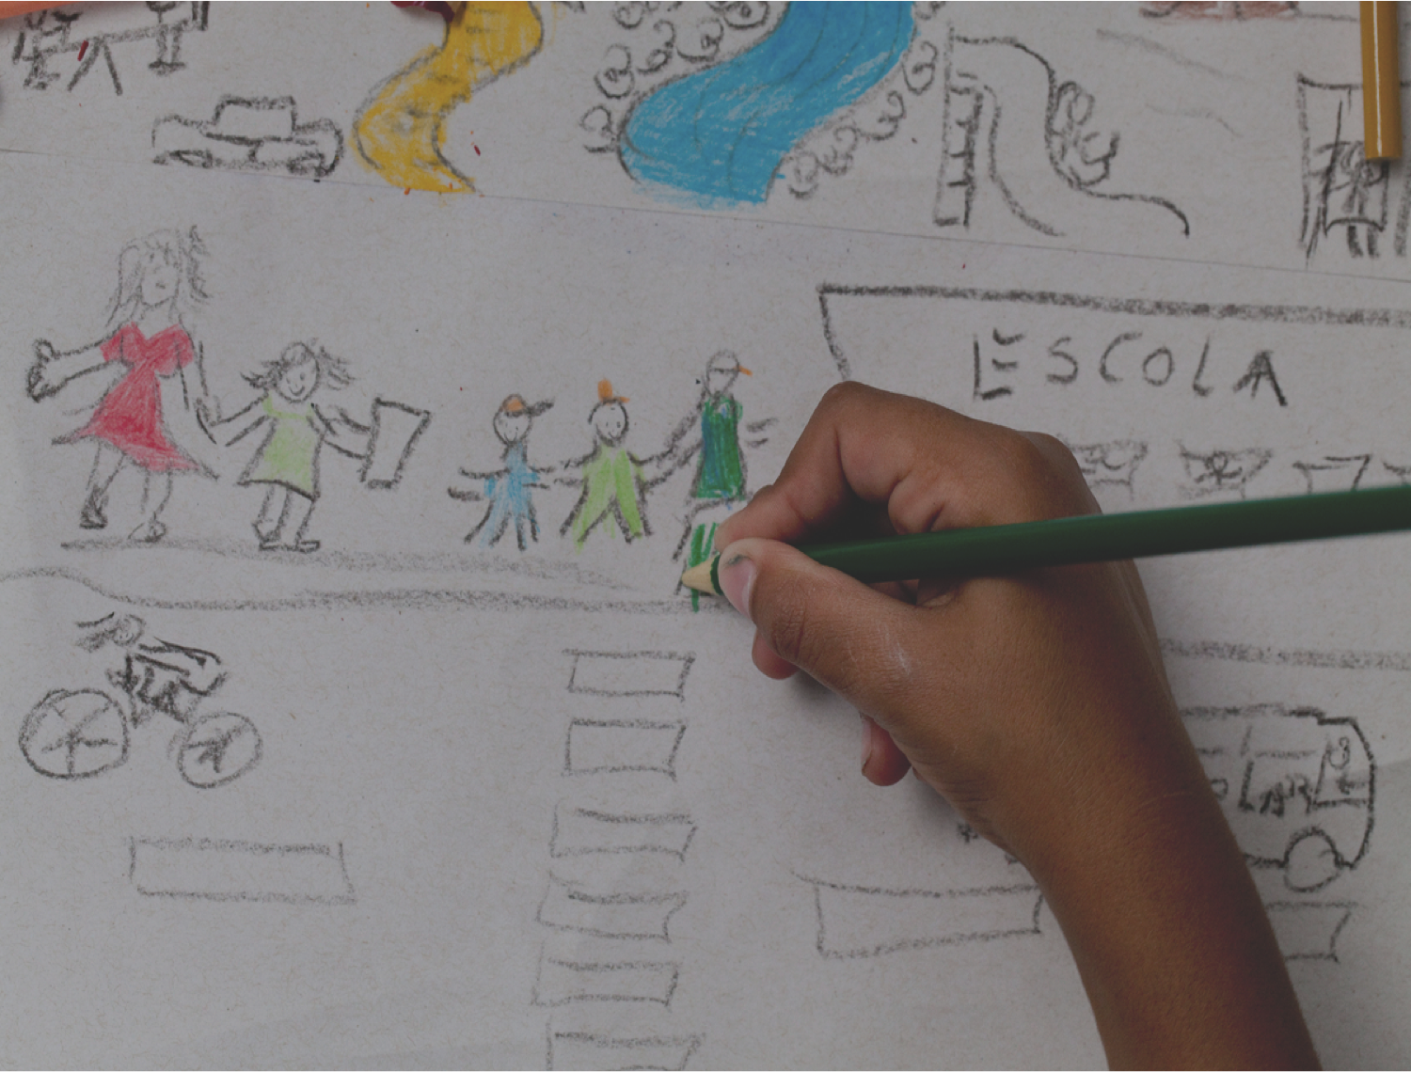
Redes sociais: espaços de aprendizagem a partir das diferenças
Profa. Dra. Mary Grace P. Andrioli
maryg@usp.br

Slide 2
Redes sociais
Potencial representativo
Facilidade de acesso
Potencial pedagógico

Slide 3
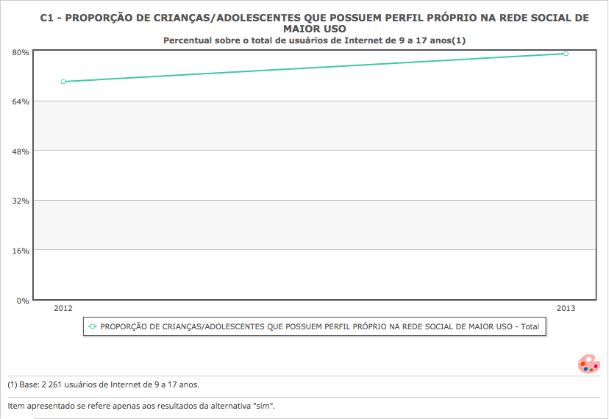
Pesquisa TIC Kids On-line. 2015. Disponível em: http://data.cetic.br/cetic/explore?idPesquisa=TIC_KIDS

Slide 4
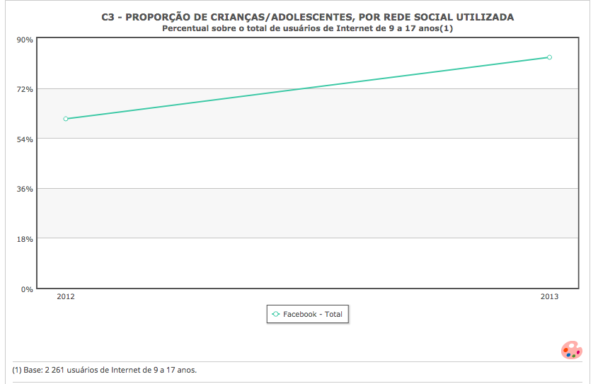
Pesquisa TIC Kids On-line. 2015. Disponível em: http://data.cetic.br/cetic/explore?idPesquisa=TIC_KIDS

Slide 5
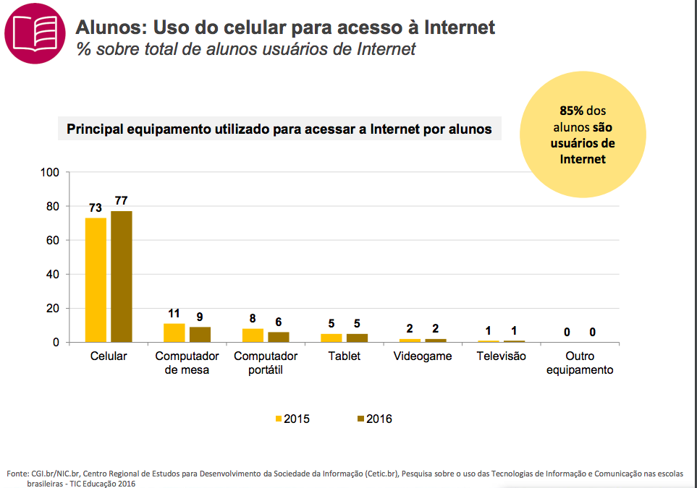

Slide 6
O acesso as redes sociais já ocorre.
É preciso discutir em que condições e qual a importância dos educadores ao promoverem o uso crítico destes recursos.

Slide 7
A Internet pode contribuir com relações mais horizontais
Quando a Internet alastrou-se no mundo como um ambiente de comunicação confiável, ponto a ponto, bilateral e acessível até mesmo para indivíduos, a partir das suas residências, estabeleceu-se um ambiente global muito mais favorável às organizações em rede do que para as organizações verticais de comando.
Nelson Pretto
PRETTO, N. L. Sociedade da informação: democratizar o quê? Disponível em: <http://www2.ufba.br/~pretto/textos/socinfo_jb210201.htm>, 2001

Slide 8
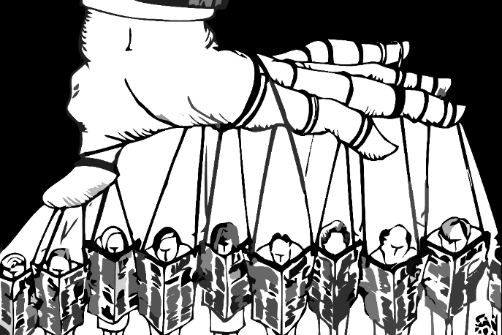
Fonte: http://fem.org.br/

Slide 9
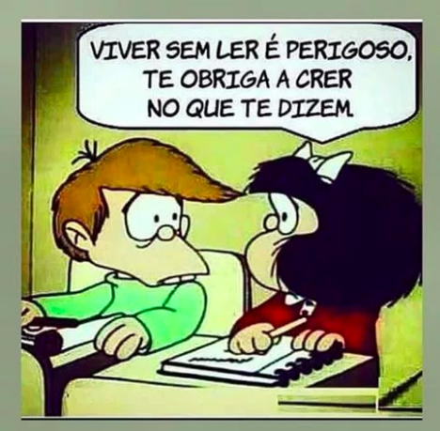

Slide 10
Desaprovação de Rapunzel cai e de Cinderela sobe, diz Instituto.
Rapunzel intensifica agrado aos aliados, de olho na denúncia.
Cinderela, compra votos dos aliados, de olho na denúncia.
Cachinhos Dourados indica que haverá aumento de impostos caso a PEC do teto não seja aprovada.
http://politica.estadao.com.br/noticias/geral,desaprovacao-de-lula-cai-e-de-moro-sobe-diz-instituto,70002013727

Slide 11
[...]Numa perspectiva emancipadora da educação, a escola tem que fazer tudo isso em favor dos excluídos, não discriminando o pobre. Ela não pode distribuir poder, mas pode construir e reconstruir conhecimentos, saber, que é poder. (GADOTTI, 2000)
GADOTTI, Moacir. Perspectivas atuais em educação in São Paulo em Perspectiva, n.14, 2000. Disponível em: <http://www.scielo.br/pdf/spp/v14n2/9782.pdf>

Slide 12
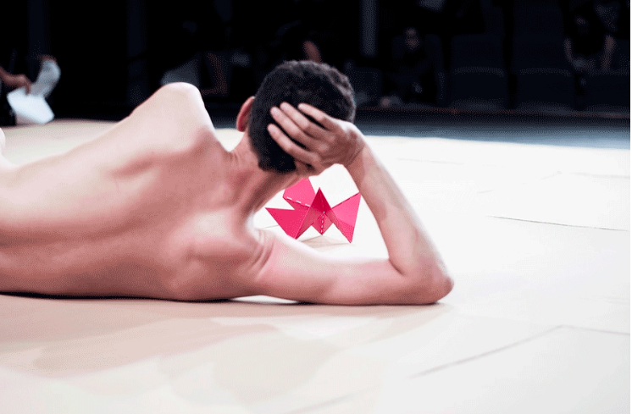
Onde está o perigo?

Slide 13
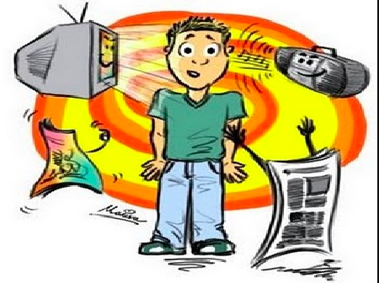
Onde está o perigo?

Slide 14
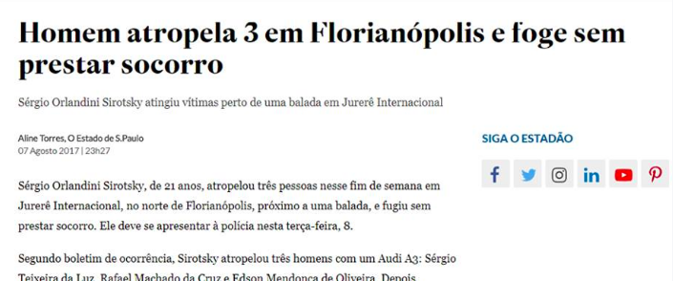
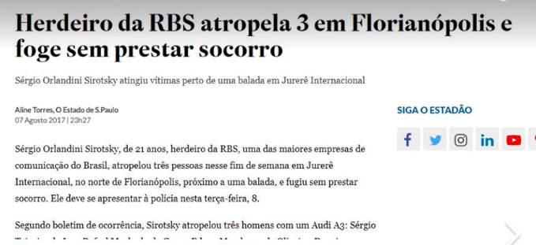

Slide 15
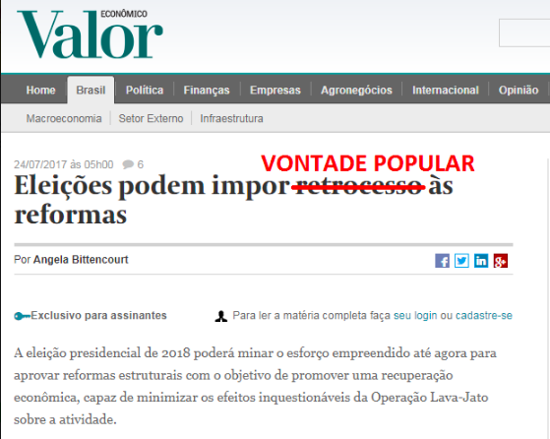

Slide 16
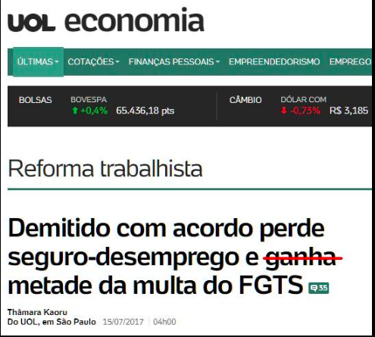

Slide 17
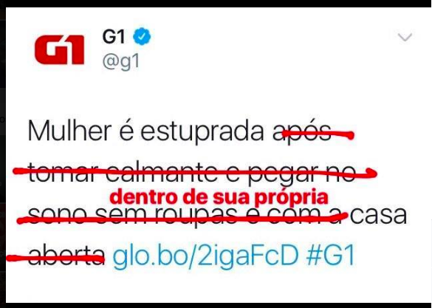

Slide 18
Para refletir:
Há três políticos disputando determinada eleição. Um deles possui muito mais "curtidas" no facebook ou suas divulgações sempre aparecem para você. Já os outros dois pouco aparecem. Isso influencia sua percepção? As pessoas necessariamente gostam mais de um ou de outro?
E em relação à empresas? Produtos?

Slide 19
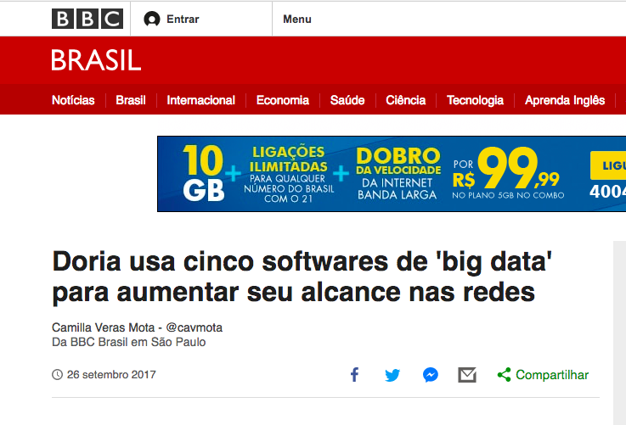

Slide 20
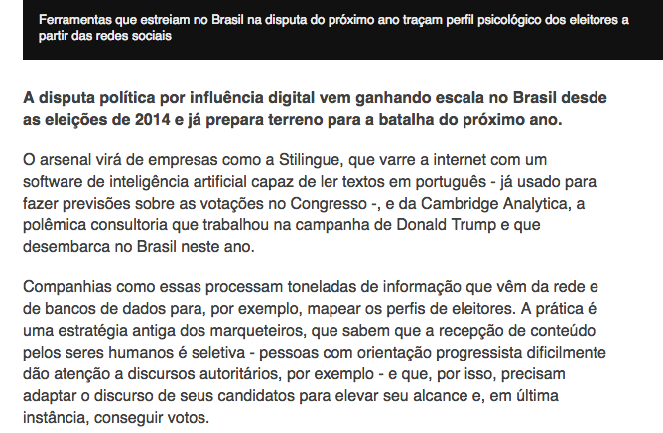

Slide 21
Caminhos
Para onde queremos ir?

Slide 22
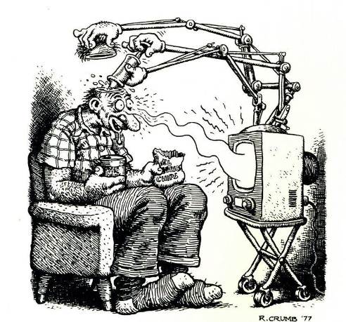
Fonte: http://fem.org.br/

Slide 23
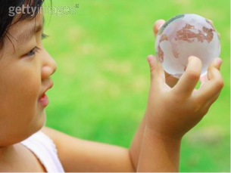
O potencial está nas pessoas: estudantes e educadores

Slide 24
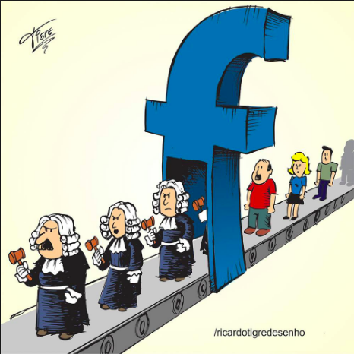

Slide 25
O uso das tecnologias pode ser feito com sentido social para os alunos, baseado em desafios reais
Comunicação e socialização de conhecimentos

Slide 26
Contribuir com uma educação emancipadora e inclusiva quando a escola é capaz de:
Amar o conhecimento como espaço de realização humana, de alegria e de contentamento cultural
Selecionar e rever criticamente a informação
Ser criativa e inventiva (inovar)
Ser provocadora de mensagens e não pura receptora
Produzir, construir e reconstruir conhecimento elaborado.
Moacir Gadotti

Slide 27
[...]muito mais do que ter condições de, pela internet, comprar, acessar informações e participar de cursos a distância. Significa a participação efetiva, onde os indivíduos têm capacidade não só de usar e manejar o novo meio, mas, também, de prover serviços, informações e conhecimentos, conviver e estabelecer relações que promovam a inserção das múltiplas culturas nas redes, em rede. (PRETTO & BONILLA, 2001 on-line)
PRETTO, N. L. Sociedade da informação: democratizar o quê? Disponível em: <http://www2.ufba.br/~pretto/textos/socinfo_jb210201.htm>, 2001

Slide 28
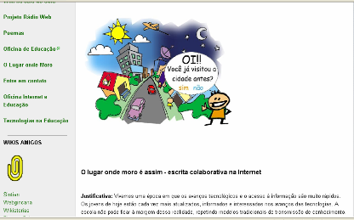
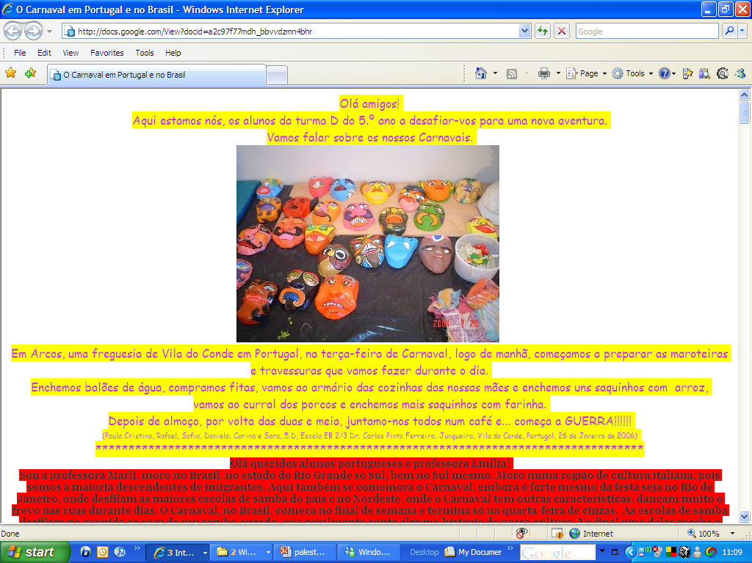
Aprendizagem em rede
Pode resultar em bons projetos e produtos criados a partir de redes colaborativas com os alunos

Slide 29
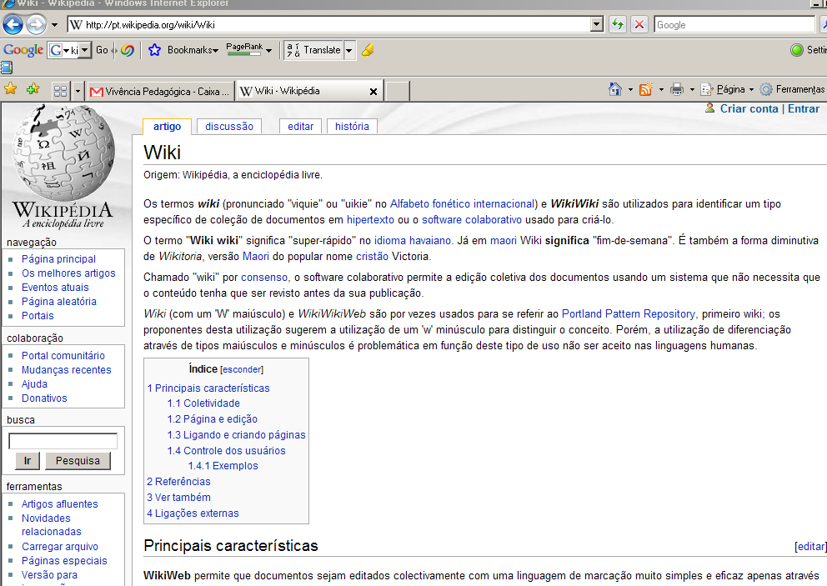
De forma colaborativa também...
http://pt.wikipedia.org/wiki/Wiki

Slide 30
Textos, imagens, vídeos e áudios
Blogs, Vlogs, podcasts….
Ultrapassar os muros da escola...

Slide 31
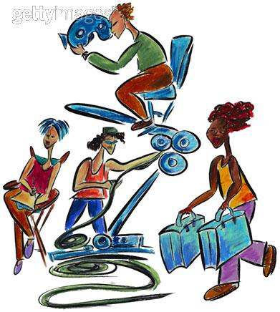
A Internet pode ser um espaço democrático e inclusivo
A escola também... Mas até que ponto temos contribuído nesta direção?

Slide 32
Professor cartógrafo

Slide 33
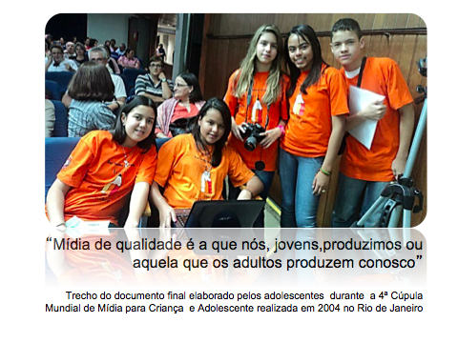

Slide 34
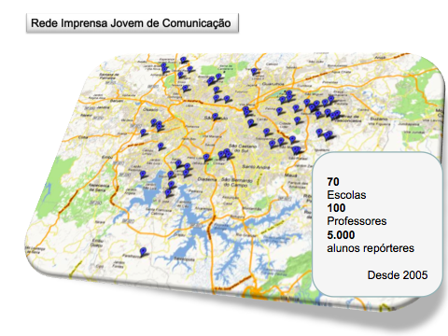

Slide 35
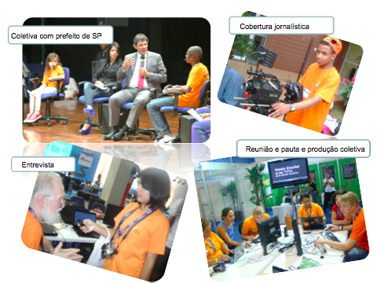

Slide 36
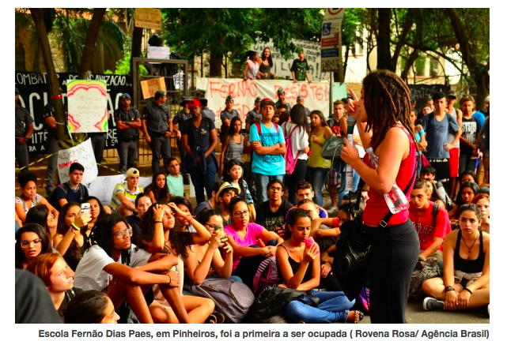

Slide 37
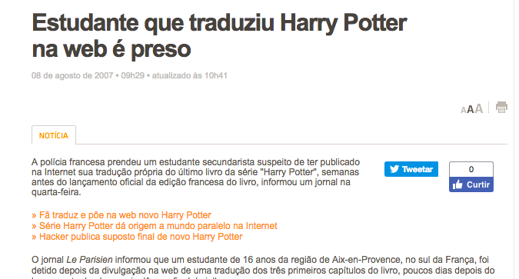

Slide 38
Aprendizagem ao longo da vida
O professor também precisa fazer parte da “rede” e trocar experiências com outros educadores
Discutir pautas de sua classe, categoria em espaços virtuais e presenciais

Slide 39
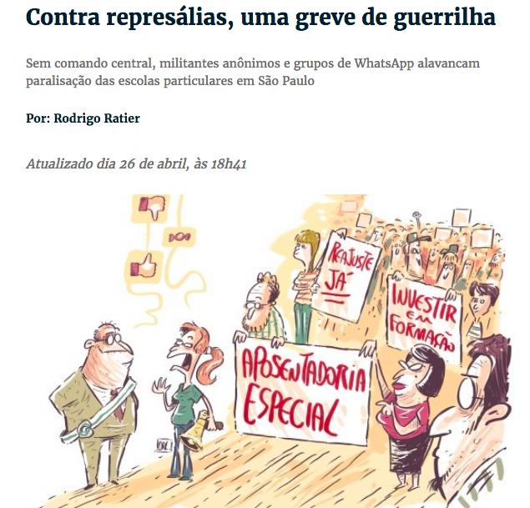
SINPRO… sindicato...
Disponível em: https://novaescola.org.br/conteudo/4918/contra-represalias-uma-greve-de-guerrilha

Slide 40
Importante
Conversar sobre as redes sociais: conhecer o que os estudantes acessam
Acolher, sem julgar
Discutir e compartilhar possibilidades
Provocar a reflexão a respeito da mídia, propaganda, noticiario
Exercitar a produção de mídia (vídeos, textos e imagens)
Incentivar a pesquisa, comparação de informações e construção de novos conhecimentos
Discutir a organização pessoal: tempo dedicado às telas e a outras áreas da vida.

Slide 41
Temos que dominar o funcionamento da internet, das redes sociais e da mídia de forma geral.
Nosso papel é compreender como estas estruturas funcionam e impactam em nosso cotidiano.

Slide 42
maryg@ifsp.edu.br
Facebook: Mary Grace Andrioli

